Slide 1
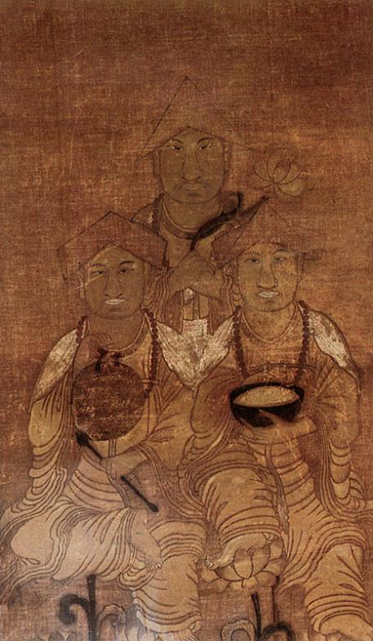
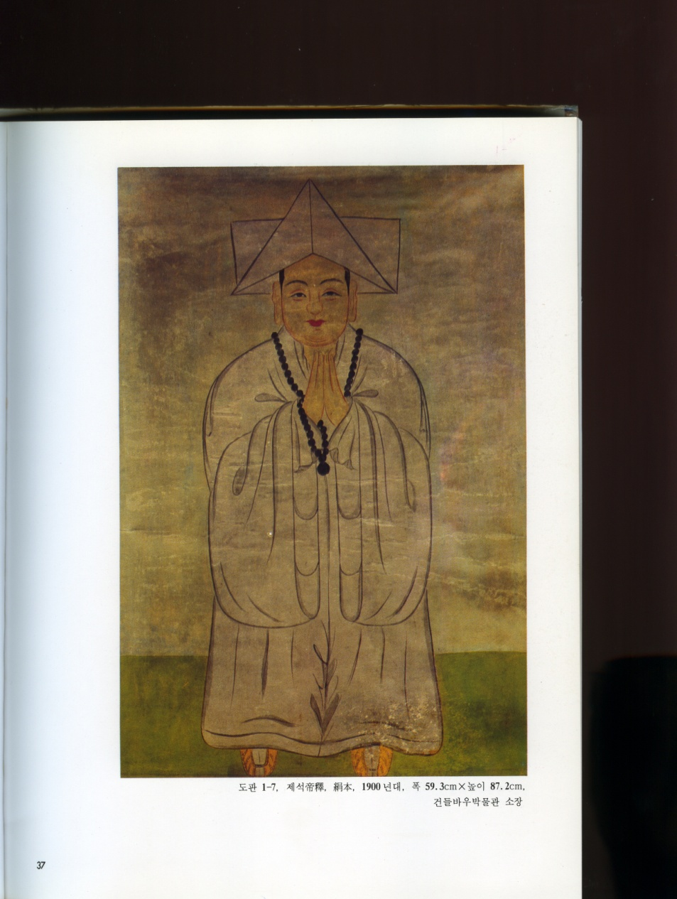
굿과 전통연희

Slide 2
굿의 문화적 가치
한국인 기층민의 의식을 잘 담고 있다
맺힌 것은 풀고, 공생과 화해의 세계를 추구
공동체 정신 구현
그 자체가 퍼포먼스(Performance)이다
무당은 일종의 배우
청중은 굿판에 적극적으로 참여
굿판에 참여한 구성원들은 정서적, 심리적 일체감 공유
전통예술의 성립과 성장에 자양분을 제공

Slide 3
굿과 연극
인간과 자연의 갈등을 주술적으로 해결하는 것
인간과 인간의 갈등을 예술적으로 표현하는 것
그러나, 굿에는 주술성 뿐만 아니라 예술성도 있으며, 인간과 인간의 갈등이 드러나는 경우도 허다하다.
연극의 범주를 설정하기도 어려운 일이다.
연극과 삶의 경계는?
굿
연극

Slide 4
굿의 연희성
강신무는 전환되는 신격에 맞게 굿거리에 따라 복색을 달리 한다.
말투나 몸짓, 표정 등을 해당 신격에 맞게 표현한다.
강신무이든 세습무이든 춤과 노래 그리고 대사 구연능력이 있다.
무당은 배우이자 엔터테이너이자 의사이다.
무당

Slide 5
굿 ‘판’ – 굿이 벌어지는 공간
공간
마을에서 열린다.
마을을 지켜주는 신이 있다.
개인의 주거 공간에서 열린다.
주거 공간에도 각기 신이 존재한다.
俗의 세계 聖의 세계
생활공간과 공연공간이 구분되지 않는다 .
무대와 객석의 구분이 명료하지 않다.
마을굿
개인굿

Slide 6
청중
굿의 준비과정에서부터 마무리까지 직간접적으로 관여한다.
무당과 심리적 일체감을 형성한 채 굿에 참여한다.
무당과 더불어 굿판을 이끌어 가는 주체이다.
무관(무감)서다
‘놀음굿’ : 동해안지역 굿에서 굿판에 모여든 청중들만으로 판을 벌이는 굿을 말한다.

Slide 7
무극(巫劇)
전승되는 굿 중에서 연극으로서의 구조를 갖추고 있고 연극적인 요소가 들어있는 굿을 말한다.
‘굿놀이’, ‘희곡무가’라고도 한다.
예술성 + 주술성
무극은 제의성을 바탕으로 출발한 극으로, 극적 표현이 훨씬 강렬한 인상을 주고 주술성에 대한 확신을 높일 수 있다는 인식에서 비롯된 것이다.

Slide 8
招福儀禮
性的 결합놀이 : 풍요와 생산을 기원하는 주술적 목적.
<영산할먐 하라뱜놀이>, <탈굿>, <황해도 중놀이>, <소당애기씨놀이>,
<거제도 중광대>, <도산말명에 방아놀이>, <제석굿 방아놀이> 등
모의생산놀이 : 농경과 수확, 고기잡이, 사냥 등 생산활동을 模擬.
<세경놀이>, <도산말명에 방아놀이>, <제석굿 방아놀이>, <소놀이굿
(양주, 평산)>, <사냥굿>, <산신놀이>, <영산할먐 하라뱜놀이>, <강태공서목시> 등
신맞이 놀이 : 신이 인간세상에 내려오는 과정을 모티프로 한 굿놀이.
<구능굿>, <도리강관 원놀이>, <사또놀이>

Slide 9
逐鬼儀禮
뒷전놀이(뒷전, 마당굿, 거리굿, 뜰덩굿, 중천맥이, 도진)
수부, 영산 등 하급 잡신을 풀어먹이는 거리로, 굿의 마지막에 연행한다.
병신놀이와 속죄양 모티프가 핵심적으로 등장한다.
병굿놀이
<막동이놀이>, <광인굿> , <구삼싱냄>, <칠성새남>, <영감놀이>

Slide 10
<영산할먐 하라뱜놀이> 황해도 배연신굿에서 연행. 영산할먐과 영산하
라뱜은 배를 지키는 서낭신.
<탈굿> 동해안별신굿에서 연행. 잡귀를 쫓아내고 동민들의 효도와 부
부화목을 기원.
<중놀이> 황해도굿에서 제석굿이 끝난 뒤 무당과 장고잽이가 재담을
주고받으며 연행. 세속을 탐하는 중을 풍자.
<소당애기씨놀이> 황해도 배연신굿에서 연행. 비린 것을 받지 않는 소
당제석굿을 한 뒤 배를 지키는 처녀신 소당애기씨를 극적으로 표현.
< 중광대> 거제도 별신굿에서 제석굿이 끝난 후 화랭이들에 의해 연행.
중의 파계과정을 놀이화.
<도산말명에 방아놀이> 황해도 재수굿에서 연행. 도산말명은 무당이 죽
은 귀신으로 서방을 99명 얻고 또 시집 가는 바람둥이.
<방아놀이> 평안도 제석굿에서 연행. 장님놀이를 통해 성적 결합의 주술
성이 잘 드러남.

Slide 11
<세경놀이> : 제주도에서 연행. 세경은 농사의 신. 모의농경의례+해산모티프.
입춘굿 : 木牛를 사용하여 씨를 뿌려 농사 짓고 농사를 해치는 새를 사냥
꾼이 잡는다는 내용에 처첩간 갈등이 곁들여짐.
<도산말명에 방아놀이> : 황해도에서 연행. 성적인 모티프가 생산과 풍요를 의미.
<방아놀이> : 평안도 제석굿에서 연행. 무녀와 집주인이 방아를 찧으며 키질과 쌀 되는 흉내를 낸다.
<양주소놀이굿> : 제석굿 뒤에 연행. 제석은 생산신이자 농신.
<평산소놀이굿> : 황해도 내륙지역에서 연행.
<사냥굿> : 황해도 지역 큰굿에서 연행. 산돼지를 사냥. 제물을 마련하는 신성한 의례이자 사냥의 성공을 비는 주술적 모의.
<산신놀이> : 제주도 중산간마을(堂神이 사냥꾼) 당굿에서 연행. 사냥과정을 극화 한 것으로, 분배의 문제를 다룸으로써 공동체적 규범과 질서를 표현.
<영산할먐 하라뱜놀이> : 황해도 배연신굿에서 연행. 고기잡는 과정을 模擬.
<강태공서목시> : 제주도에서 연행. 새로 집을 짓고 성주풀이를 할 때 강태공서목시를 불러 집 짓는 모습을 극적으로 전개시키는 놀이.

Slide 12
<군웅굿> 경기도 도당굿에서 연행. 군웅(軍雄)은 잡귀를 물리치는 장수신. ‘제의적인 춤+신이 마을에 오시는 과정+활을 쏘아 마을의 잡귀를 물리치는 행위’
<도리강관원놀이> 동해안지역 별신굿에서 ‘원님굿’(천왕굿) 뒤에 연행. 신관사또가 부임하여 길을 잘못 닦았다고 관속들을 야단치고 인사를 받는 모습이 골계적으로 연출되며 마지막에 기생수청을 받는 것으로 끝난다. 죽은 원님들의 혼을 위로하려는 것이 목적이라 함. 천왕신을 원님에 비유.
<사또놀이> 황해도 지역 대동굿이나 만수대탁굿 등에서 연행. 만수대탁굿에서 사또놀이는 “헌 만신 나가고 새 만신 들어오는 굿”이라 함.

Slide 13
유랑예인 집단
장터, 파시, 마을 행사 등에서 주로 공연.
주요 연희집단
사당패
남사당패
걸립패
대광대패
솟대쟁이패
초라니패
풍각쟁이패

Slide 14
사당패
주로 여성으로 구성된 연희집단.
조직
화주(化主) 또는 모갑(某甲)이 : 조직을 대표하는 우두머리 남자.
거사(居士) : 사당과 짝을 맞추어 활동. 거사의 우두머리는 수거사.
공연종목
사당버꾸춤, 소리판(주로 산타령 등 잡가를 부름), 줄타기(재담줄)
해의채(解衣債) 혹은 화채(花債)
사당패 공연 중에 청중 중에서 돈을 입에 물고 “돈! 돈!”하고 외치면, 여
사당이 와서 입으로 돈을 받으며 입을 맞추는 일이 있었는데, 이를 말한
다.

Slide 15
남사당패
주로 남성들로 구성된 연희집단.
조직
꼭두쇠 : 우두머리.
곰뱅이쇠 : 기획 담당. 곰뱅이는 은어로 ‘허가’라는 의미.
뜬쇠 : 각 연희 분야의 선임자.
가열 및 삐리(初者) : 뜬쇠 밑에 있는 연희자.
공연종목
풍물(농악), 버나(접시돌리기), 살판(땅재주), 어름(줄타기),
덧뵈기(탈춤), 덜미(인형극). 환술도 공연했다고 하나, 오늘
날 전하지 않는다.

Slide 16
걸립패
비나리패라고도 한다. 관계를 맺고 있는 사찰의 신표를 제시하고 집걷이할 것을 청하여 허락이 떨어지면 풍물놀이로 시작하여 몇 가지 기예를 보여주고 터굿, 샘굿, 조왕굿, 성주굿을 한다.
조직
화주 : 우두머리격.
비나리 :고사꾼 승려 혹은 승려 출신.
보살 :1~2인으로 구성. 화주나 비나리와 부부관계.
잽이 :10인 내외의 풍물잽이
산이 :2~3인으로 구성된 버나 또는 얼른 연희자.
탁발 : 얻은 곡식을 지고 다니는 남자.

Slide 17
대광대패
장날에 맞추어 각 지역의 장터를 떠도는 유랑예인집단.
초계 밤마리 대광대패의 경우
밤마리는 낙동강변에 위치한 수로 요지(要地)이자 어염상선이 정박할 수 있는 하항시(河港市)로, 야류와 오광대의 발상지.
풍물, 무동, 죽방울받기, 솟대타기, 오광대 가면극, 얼른 등을 공연

Slide 18
솟대쟁이패
놀이판 한가운데 솟대와 같은 긴 장대를 세우고, 그 꼭대기로부터 양편으로 두 가닥씩 네 가닥의 줄을 늘여 놓고 그 위에서 갖가지 재주를 부린 데서 비롯된 명칭.
공연종목
풍물 : 농악. 무동놀이 등 곡예의 성격이 강함.
땅재주 : 불이 담긴 화로를 양손으로 들고 공중 회전할 정도로 숙련된 재주를 선보임.
얼른 : 요술.
줄타기 : 일명 새미놀이. 재담보다 곡예의 성격이 강함.
병신굿 : 지주와 머슴 두 명이 엮는 무언극. 올바른 일을 하지 못하면 신분과 계층에 관계없이 모두 병신이라는 내용을 담은 해학적인 연희.
솟대타기 : 일명 쌍줄백이, 높은 장대 위에서 물구나무 서기, 두손 걷기, 한손 걷기, 고물묻히기(떡고물 묻히듯 줄 위를 빙글빙글 구르기) 등 묘기를 행함.

Slide 19
초라니패
‘초라니굿’이라 부르는 가면극을 위주로 하여, 풍물, 얼른,
죽방울받기 등을 공연하며 떠돌아 다님.
초라니 요사스럽게 생긴 가면을 가리키는 말.
초라니굿 서울, 경기 지역의 산대놀이 가면극과 경상남도 오광대 가면극이 습합된 형태라고 함.

Slide 20
풍각쟁이패
대부분 장애인으로 구성되었다고 하는데, 민간을 떠돌아 다니며 연희 활동.
공연종목 판소리, 퉁소, 북, 가야금, 검무 등.

Slide 21
줄타기(Tight-wire/rope working)
줄놀음(Tight-wire Performance) : 줄광대가 줄 위에서 줄소리, 재담, 잔노릇 그리고 춤을 연행.
판줄 : 줄광대가 어릿광대와 함께 삼현육각 반주에 맞추어 줄놀음을 하고 여기에 관중이 참여.
도막줄 : 어릿광대와 줄소리 없이 잔노릇(동작) 위주로 비교적 짧게 연행.

Slide 22
줄타기의 유형
전승 기반에 따른 분류
광대줄타기 : 재인청 계열. 상층 향유.
어름줄타기 : 남사당 계열. 서민층 향유.
연행 형태에 따른 분류
판줄
도막줄

Slide 23
줄타기의 연행 주체
줄광대 : 전통사회에서는 특정 신분 집단에서 배출. 재담, 줄소리, 잔노릇 등을 연행하며 맺고 풀림을 조율.
어릿광대 : 매호씨, 배우씨 등으로 칭하기도 함. 줄광대의 상대역으로, 줄판의 흐름을 조율. 연행공간과 극중 공간을 확장하는 역할.
반주자 : 장고, 피리, 대금, 해금, 피리, 북 등 삼현육각의 연주자로 구성. 줄광대의 리듬을 도와주는 반주자 역할 수행. 볼거리를 제공하는 차원에서 독주를 하기도 함.

Slide 24
잔노릇(김대균 보유)
1.외홍잽이, 2.양다리 외홍잽이, 3.코차기, 4.쌍홍잽이, 5.겹
쌍홍잽이, 6.옆 쌍홍잽이, 7.겹옆 쌍홍잽이, 8.쌍홍잽이 거중틀
기, 9.외무릎 꿇기, 10.외무릎 풍치기, 11.외무릎 가새트림, 12.
외무릎 황새 두렁넘기, 13.외 무릎 꿇기, 14.두 무릎 꿇기, 15.
두 무릎 뭉치기, 16.두 무릎 가새트림, 17.두 무릎 항새 두렁넘
기, 18.두 무릎 종종 훑기, 19.책상다리, 20.책상다리 풍치기,
21.책상다리 가새트림, 22.책상다리 황새두렁넘기, 23.앞 쌍
홍잽이 뒷 쌍홍잽이, 24.칠보 먼장, 25.앞 먼장 뒷 먼장, 26.좌
우 옆 쌍홍잽이, 27.찰보 가새트림, 28.허공잽이, 29.앵금뛰기,
30.종짓굽 붙이기, 31.칠보 보십빼기, 32.깃발 붙이기, 33.배 돛
대 서기, 34.살판, 35.뒷풀이

Slide 25
줄소리의 구성과 내용
중타령 : 구운몽 내용 중 일부로, 중이 산에서 내려오는 대목.
왈자타령1 : 왈짜와 중이 서로 희롱하는 대목.
파자놀음 : 왈짜와 중이 서로 희롱하며 파자놀음하는 대목.
팔선녀타령 : 중이 팔선녀를 희롱하는 대목.
신세타령 : 중이 팔선녀를 희롱하다 옹생원에게 야단 맞고 신세자탄하는 대목.
왈자타령2 : 중이 파계하고 왈짜와 노는 대목.
새타령 : 중이 산천경개를 구경하면서 새타령을 부르는 대목.

Slide 26
재담의 역할
앞으로 진행될 잔노릇의 내용을 풀어서 설명하고, 관중의 웃음 유도.
잔노릇의 내용을 설명하면서 흥미 유발.
완결된 잔노릇을 재담으로 정리하면서 관중의 반응을 이끌어내고, 다음에 전개될 동작에 대한 기대감 유발.
잔노릇과 직접적인 상관이 없이 현장에서 즉흥적으로 풍자와 해학미 구현.

Slide 27
줄놀음의 연행 원리
열린 구조의 원리
신명풀이의 원리
긴장와 이완의 원리

